Slide 1

Tělocvična a družina

Slide 2
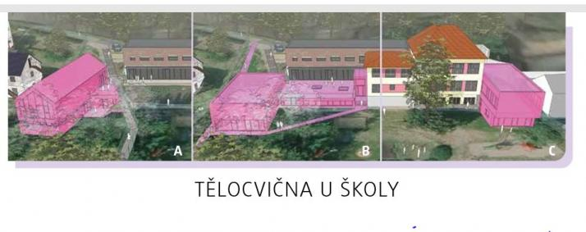
2018
Schválený strategický plán obce
3 varianty přístavby tělocvičny u školy

Slide 3
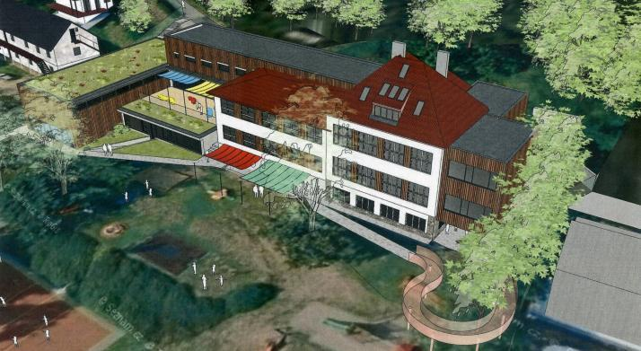
2019-2020
Byla vybrána varianta B a dále zpracována studie celého areálu školy včetně další přístavby, která měla reagovat na potřebu navyšování kapacity pro děti
Vznikl ucelený areál
Autorem je Ing. arch. Pavel Geier

Slide 4
2020 - 2023
Bylo zadáno výběrové řízení na projektanta tělocvičny a byla vybrána společnost IRBOS, s.r.o.
Projekční práce zpomalila epidemie COVIDu a další překážkou bylo rozšíření AZZÚ, kvůli kterému se musela tělocvična zmenšit, aby nezasahovala do hranice AZZÚ
Ve stavebním řízení proběhly drobné úpravy s ohledem na problematické vztahy s vlastníkem sousedního pozemku
Bylo vydáno stavební povolení
Podali jsme žádost o dotaci na NSA, která byla vypsána v říjnu 2023

Slide 5
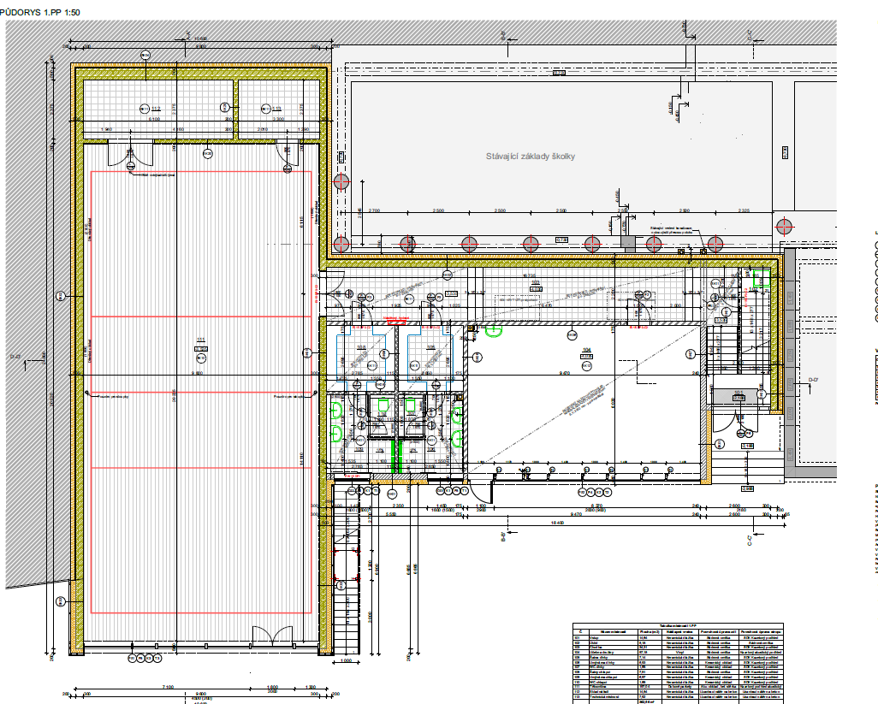

Slide 6
2024
Výběrové řízení na dodavatele stavby
Další možnost dotace na sportovní zařízení

Slide 7
Průběh stavby
Plánované zahájení – červen 2024 (poslední týden školy – omezený provoz)
Do konce září dokončeny základy
Náročné zakládání, přeložky
Dokončení stavby nejpozději červen 2026

Slide 8
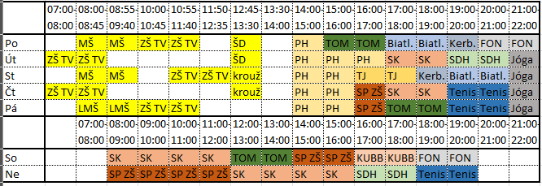
Budoucí využití
Provozovatelem bude obec ve spolupráci se školou
Školní výuka
Využití pro družinu, školní kroužky
Kroužky organizované mimoškolními subjekty
Volnočasové aktivity pro děti i dospělé
Kulturní či sportovní akce

Slide 9
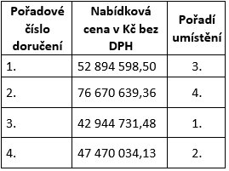
Financování
Pravděpodobná cena, odhadovaná podle nabídek z VŘ: 52 mil. Kč vč. DPH
Aktuální stav účtu obce: 42 mil. Kč
Základní rezerva obce na provoz i mimořádné výdaje: 5 mil. Kč
Cashflow na následujících 10 let
Proč právě teď?
  Přímá návaznost
  Dotace
  Ceny stavebních prací i materiálů stoupají

Slide 10
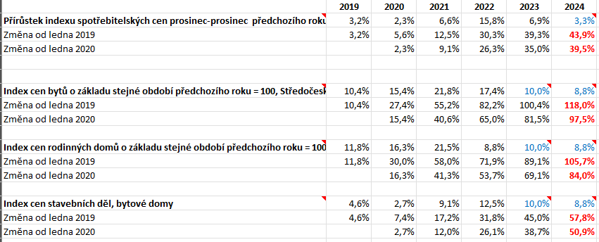
Financování

Slide 11







Zdroje financování
Akcie ÚJV Úvěr
2,38%
                Obec Husinec
27,77%
  Slovenské elektrárne, a.s.
69,85%
ČEZ, a.s.

Slide 12
Děkujeme za pozornost

